Slide 1

图论-桥问题
郑雨婷
2023/6/1
Collage of Computer Science & Software Engineering

Slide 2
一、问题描述

Slide 3
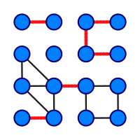
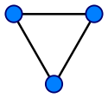
1.桥的定义
在图论中，一条边被称为“桥”代表这条边一旦被删除，这张图的连通块数量会增加。等价地说，一条边是一座桥当且仅当这条边不在任何环上。一张图可以有零或多座桥。
图1 无桥
图2 红线为桥

Slide 4
二、基准法

Slide 5
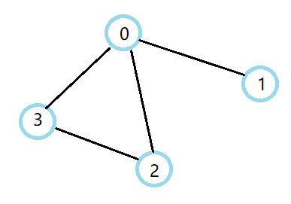
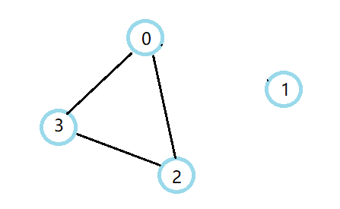
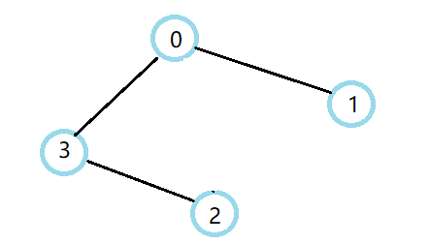
1.思想
删除边后若连通分量增加，则是桥。
删除边（0，1）
连通分量增加，桥++
删除边（0，2）
连通分量不变，桥不变
5

Slide 6
1.思想
步骤：
（1）用dfs得出原图的连通分量数
（2）删除边
（3）用dfs得出删除后的连通分量数，若连通分量变多，即为桥。
（4）重复上述步骤，直至所有边都被遍历
小优化：步骤（3）从v1开始只需进行一次dfs，判断v2有没有被访问过

Slide 7
3.测试结果
运行时间/ms | test | mediumDG | largeG
基准 | 0.3 | 0.5 | ∞
一次DFS的时间复杂度为 ，又需要对所有的边进行DFS，所以使用基准算法的时间复杂度为：
𝑇 = 𝑂((𝑛 + 𝑒)*e) =𝑂(e*e+ne)
7

Slide 8
二、高效算法

Slide 9
1.思想
排除非桥边，剩下的就是桥边。
前置知识：
桥边一定在生成树上。
环上的边都不是桥边。
生成树边-环边=桥边。
9

Slide 10
2.高效算法实现步骤
步骤：
1.创建生成树
2.将非树边加到树中，形成环，标记为环边
3.遍历所有边，是生成树边且不是环边即为桥
10

Slide 11
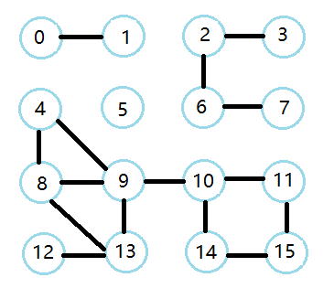
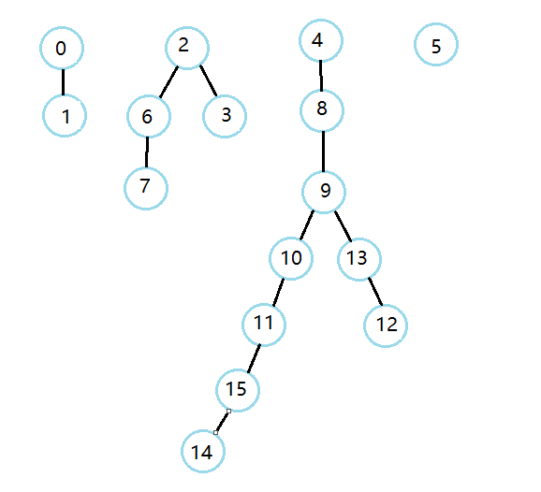
2.1创建生成树
图的生成树的构建可以先使用 DFS 遍历，在 DFS 遍历时根据得到的生成树中边前驱与后继的关系为并查集设置好各个节点的父节点 以及 各个节点的深度。
11
Notes:
图的生成树的构建可以先使用 DFS 遍历，并在 DFS 遍历时根据得到的生成 树中边前驱与后继的关系为并查集设置好各个节点的父节点。

Slide 12
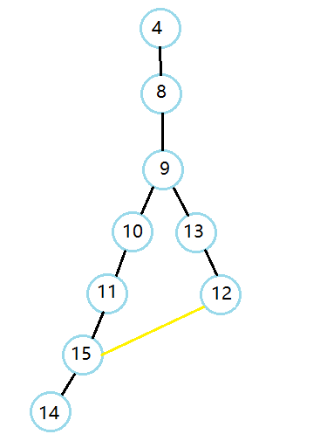
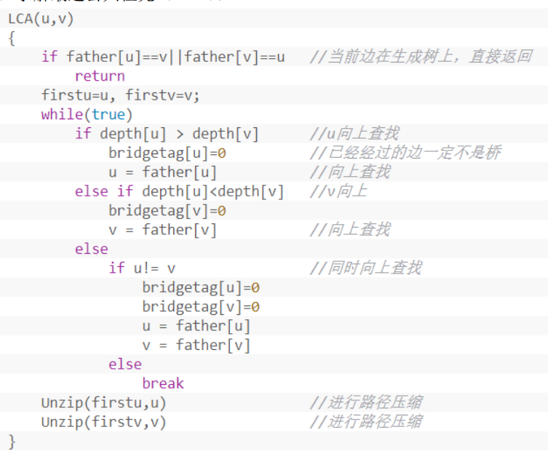
2.2 lca最近公共祖先
伪代码：
12
Notes:
实验值比理论值大，而且实验和理论的运行时间都很大。误差也较大
。可能是因为，冒泡排序时间复杂度的最优情况是O(n) ，而最坏情况下才是n方 。所以当选取平均时间复杂度为时.
Swap函数费时吗？
random

Slide 13
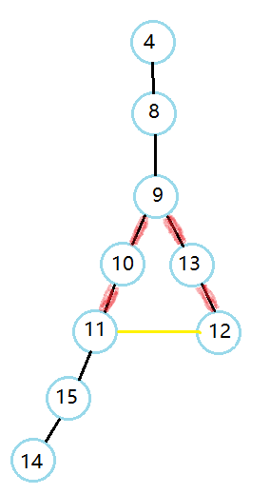
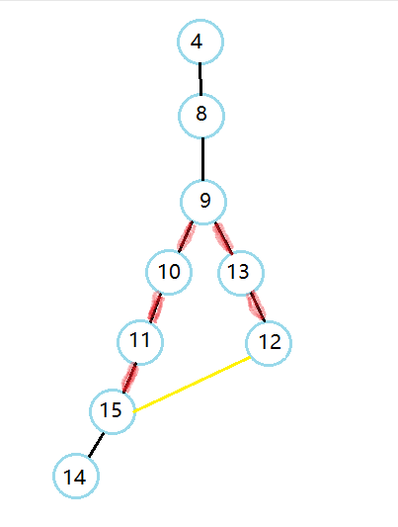
2.3路径压缩（并查集）
有很多路径重复，导致相同的边标记多次！！！
13

Slide 14
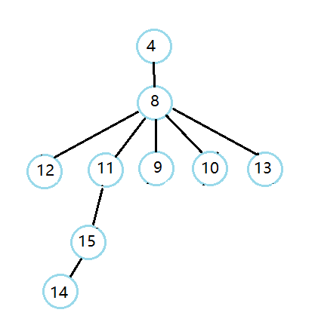
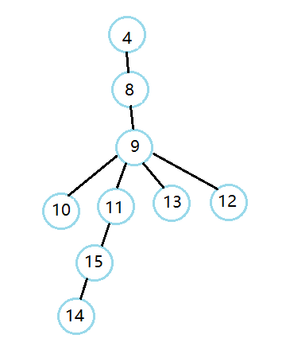
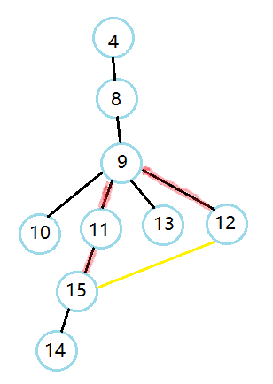
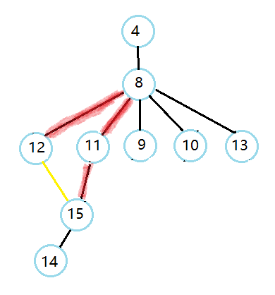
2.3路径压缩（并查集）
14

Slide 15
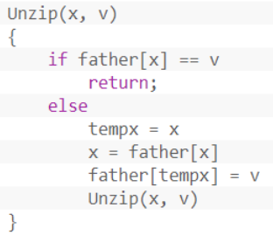
2.3路径压缩（并查集）
将环边中节点的父节点直接设置为它的最小公共祖先（LCA）的父亲。这部分不会对后续桥判断的正确性产生任何影响，但会大大提高搜索的效率。
15

Slide 16
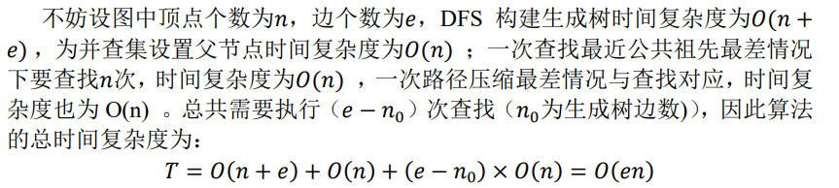
3.测试结果
运行时间/ms | test | mediumDG | largeG
高效 | 0.3 | 0.3 | 954.2
16

Slide 17
三、对比

Slide 18
对比
运行时间/ms | test | mediumDG | largeG
基准 | 0.3 | 0.5 | ∞
高效 | 0.3 | 0.3 | 954.2
在小规模数据下，基准法和暴力法的差距不明显，因为高效算法需要初始化很多STL容器，并且需要调用生成树、lca等许多函数。
但在大规模数据下，因为非桥边比桥边好找，用并查集+生成树就能够大大缩短时间提高效率。
18
Notes:
i = low, j = high;
pivot = A[low]; //取最左边的数为基准数
while (i < j) {
while (A[j] >= pivot && i < j)
j--;
while (A[i] <= pivot && i < j)
i++;
if (i < j) {
temp = A[i];
A[i] = A[j];
A[j] = temp;
}
}
//基准数归位
A[low] = A[i];
A[i] = pivot;

Slide 19
谢谢!
Email: Yuting Zheng 1132306320@qq.com
2023/6/1
Collage of Computer Science & Software Engineering

